Slide 1
Aktuální situace v posuzování bezpečnostních dokumentací z pohledu zpracovatele posudku
Ing. Martina Pražáková
OPPZH, VÚBP, v. v. i.
prazakova@vubp-praha.cz
APROCHEM 2019
20. 3. 2019
Výzkumný ústav bezpečnosti práce, v. v. i.
www.vubp.cz www.bozpinfo.cz

Slide 2
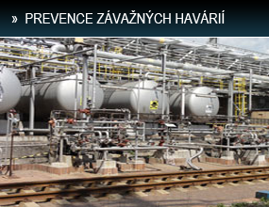
Odborné pracoviště pro prevenci závažných havárií „OPPZH“
www.vubp.cz/prevence-zavaznych-havarii
působí od roku 2000, kdy byl VÚBP, v. v. i. pověřen výkonem funkce odborného pracoviště pro potřeby státní správy v oblasti prevence závažných havárií tehdejším 1. místopředsedou vlády a ministrem práce a sociálních věcí Vladimírem Špidlou na základě žádosti tehdejšího ministra životního prostředí Miloše Kužvarta
zajištuje podporu všech subjektů a činností v oblasti prevence závažných havárií na celorepublikové úrovni
Hlavní činnosti
Posuzování a hodnocení úplnosti a odborné správnosti podnikových bezpečnostních dokumentů
Odborná příprava pracovníků státní správy pro plnění činností vyplývajících ze zákona o prevenci závažných havárií
Poradenská činnost

Slide 3
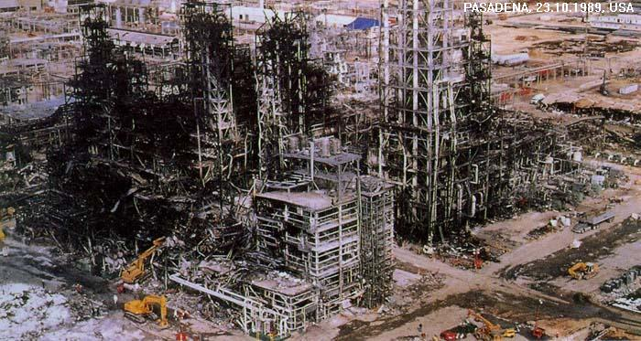
Prevence závažných havárií a posuzování bezpečnostních dokumentací
systém je nastaven a činnosti jsou zajišťovány v rámci naplňování povinností uložených členským státům EU směrnicí SEVESO Directive Control of Major-Accident Hazards Involving Dangerous Substances - prevence závažných havárií s účastí chemických látek, která je od roku 1999 implementována do právního řádu ČR v podobě zákona o prevenci závažných havárií
aktuálně je platnosti zákon č. 224/2015 Sb.
činnosti OPPZH jsou upraveny pověřením ministra životního prostředí Richarda Brabce z 1. 10. 2015 ke zpracovávání posudků návrhů bezpečnostních dokumentací a posudků k posouzení rizik závažné havárie ve smyslu §§ 18 a 19 zákona č. 224/20015 Sb.

Slide 4
Související právní předpisy a metodické materiály
OPPZH při posuzování postupuje podle
Zákona č. 224/2015 Sb., o prevenci závažných havárií
Vyhlášky č. 227/2015 Sb., o náležitostech bezpečnostní dokumentace a rozsahu informací poskytovaných zpracovateli posudku
Metodiky přístupu k identifikaci zdrojů rizik, analýze rizik a hodnocení rizik průmyslových havárií pro posouzení rizik v rámci prevence závažných havárií
Doplňků k Metodice přístupu k identifikaci zdrojů rizik, analýze rizik a hodnocení rizik průmyslových havárií pro posouzení rizik v rámci prevence závažných havárií
Výkladu obsahového zaměření jednotlivých položek popisu systému řízení PZH

Slide 5
Kritika kvůli
PROBLÉMY OPPZH
Co práci OPPZH provází…
neúměrně vysoký počet dokumentace k posouzení -nezvládnutelný v zákonných lhůtách
nedostatek kapacit – sice externí spolupráce/ale odpovědnost OPPZH za finální posudky
průběžné nastavování postupů a spolupráce se všemi zúčastněnými
řešení odborných problémů, které nemají podporu v metodických materiálech
nedodržování lhůt
způsobu práce

Slide 6
Celkový přehled dosud řešených případů 12/2015 – 3/2019
rok | počet přijatých dokumentů | počet odeslaných posudků
2015 | 1 | 1
2016 | 170 | 53
2017 | 111 | 109
2018 | 73 | 118
1-3/2019 | 12 | 16
celkem k 20. 3. 2019 | 367 | 297

Slide 8
Činnosti v nové etapě PZH podle zákona č.224/2015 o PZH
Posuzování bezpečnostních dokumentů podle zákona č. 224/2015 Sb.
Aktualizované/nové dokumenty v období 12/2015 – 3/2019 již předložila převážná většina provozovatelů v působnosti zákona o PZH
k 20. 3. 2019
evidováno 367 případů (v součtu první i opravené/doplněné verze)
dokončeno včetně finálního posudku 297
nedokončeny ještě některé případy z roku 2017 a cca 2/3 případů z roku 2018
na některých dokumentech se pro nedostatek kapacit dosud nepracuje…

Slide 9
Postup zpracovatele posudku
Každý „případ“ představuje prostudování základního bezpečnostního dokumentu a jeho příloh (podrobné analýzy, studie, grafické materiály, vnitřní předpisy…)
Na každém případu pracují 2 – 4 posuzovatelé, vždy analytik a posuzovatel zaměřený na systémy řízení
Posuzovatelé jsou zavázáni důslednou kontrolou naplnění požadavků ve všech požadovaných položkách a formalizovanými zápisy do posuzovacích formulářů
Podklady externích spolupracovníků jsou ještě interně revidovány
Z dílčích podkladů externích/interních vzniká finální posudek a příloha s podrobným zhodnocením jednotlivých částí/kapitol dokumentu

Slide 10
Přístup zpracovatele posudku 1/2
Dbáme na to, aby bezpečnostní dokument podával jasnou a přiměřeně srozumitelnou informaci o zajištění bezpečnosti pro okolí objektu
Posouzení rizik závažné havárie a Popisu systému řízení PZH považujeme za klíčové části dokumentu
Dbáme na dobrou vypovídací hodnotu grafických materiálů
Posouzení rizik závažné havárie hodnotíme z pohledu nových požadavků a s ohledem na nové poznatky, aktuální přístup k hodnocení rizik a vývoj v oblasti PZH
V Popisu systému řízení PZH kontrolujeme zejména důsledného dokladování organizačního zajištěné požadovaných prvků

Slide 11
Přístup zpracovatele posudku 2/2
Kontrolována je zejména obsahová náplň, odborná správnost a naplnění požadavků zákona o PZH, vyhlášky a metodických a výkladových materiálů
Kontrolována je dále úplnost, soulad struktury s požadavky vyhlášky a formální náležitosti
Kontrolovány jsou všechny části bezpečnostních dokumentů ve všech požadovaných položkách
Nároky na dokument jsou přizpůsobeny zejména charakteru nakládání s NL a složitosti systému řízení/počtu zaměstnanců

Slide 12
Schválené dokumentace stav k 20. 3. 2019
123 (nejméně)
40% v první verzi
54% ve druhé verzi
6% ve třetí verzi

Slide 13
Shrnutí
Nápor vysokého počtu bezpečnostních dokumentací z let 2016 a 2017 způsobil výrazné skluzy a dosud nepříznivě ovlivňuje proces posuzování
Stále dochází k překračování lhůt
Jednotlivé posudky jsou průběžně zpracovávány, ale podstatně urychlit proces není reálné
Nadále je snahou prioritně řešit „nejstarší případy“ s cílem výrazně zkrátit skluzy
Předpoklad je, že se situace začne během roku 2019 zvolna normalizovat
OPPZH stále vnímá související komplikace, snaží se jim předcházet, případně je minimalizovat
Vzhledem ke složitosti celého systému, který je ovlivněn řadou okolností, je postup k normalizaci všech procesů pomalý, ale nepřetržitý a evidentní…

Slide 14
Děkuji za pozornost

